Slide 1
Князь Ігор

Slide 2
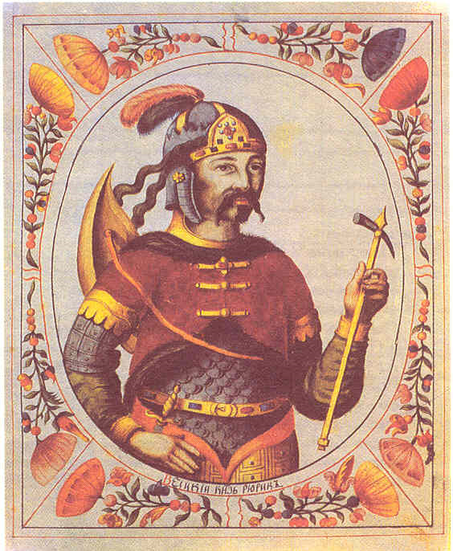

Slide 3
Згідно з «Повісті временних літ» (початок XII століття), засновник давньоруської князівської династії Рюрик помер у 879, передавши владу своєму родичу Олегу. Рюрик залишив на піклування Олега малолітнього сина Ігоря. Коли (882) Олег підійшов до Києва, де правили варяги Аскольд і Дір, він хитрістю виманив київських князів з міста і наказав убити їх ім'ям Ігоря, якого літопис називає ще немовлям: «Не князі ви і не княжого роду, але я княжого роду. А це син Рюрика ». У російсько-візантійському договорі 911 року Олег названий «великим князем руським», тобто в документальному джерелі він вважався не регентом при Ігоря, а повновладним правителем. У 903 році Ігорю привели дружину із Пскова, Ольгу. Враховуючи те, що син Ігоря та Ольги Святослав народився в 942 році, дата одруження Ігоря виглядає вкрай сумнівною. Відправившись в похід на Візантію (907), Олег залишив Ігоря намісником у Києві. Після смерті Олега в 912 Ігор став правителем Київської Русі. Дати смерті Олега і, відповідно, початку правління Ігоря, умовні.

Slide 4
Игорь берёт дань от древлян. Иллюстрация из Радзивилловской летописи.

Slide 5
В 914 Ігор повоював древлян і поклав на них данину більшу за Олегову. У 915, проходячи походом на Візантію, на Русі вперше з'явилися печеніги. Ігор уклав з ними мир, який опинився неміцним. У 920 Ігор воював з печенігами.

Slide 6
Васнецов Виктор Михайлович.После побоища Игоря Святославича с половцами

Slide 7
Наступна літописна звістка про Ігоря - його похід на Царгород 941-944 років. З цього часу свідоцтва про Ігоря вперше з'являються у візантійських і західноєвропейських джерелах. Таким чином він став першим російським князем, названим на ім'я в неросійських джерелах ..

Slide 8
Иванов В. "Поход князя Игоря"

Slide 9
Н.К.Рерих .Поход Игоря

Slide 10
Давньоруські літописи в оповіданні про похід 941 року сходять до перекладів продовжувача Амартола, але також містять сліди народного переказу. Продовжувач Феофана так починає розповідь про похід: «11 червня чотирнадцятого індикта [941 року] на десяти тисячах суден припливли до Константинополя роси ...». Ліутпранд кремонських, посол короля Італії Беренгара II до Візантії в 949 зауважує про більш ніж тисячі кораблів у «короля русів Інгер». У морському бою величезний російський флот був частково знищений грецьким вогнем. Після набігів на візантійські землі і низки поразок Ігор у вересні 941 повернувся додому.

Slide 11
Иванов В. "Битва Игоря с византийцами"

Slide 13
Восени 945 року Ігор на вимогу дружини, незадоволеною своїм утриманням, вирушив за даниною до древлян. Древляни не значилися в складі війська, потерпілого розгром у Візантії. Можливо тому Ігор вирішив поправити становище за їх рахунок. Ігор довільно збільшив величину данини колишніх років, при її збиранні дружинники творили насильство над жителями. На шляху додому Ігор прийняв несподіване рішення: «Поміркувавши, сказав своїй дружині:" Ідіть з даниною додому, а я повернусь і походжу іще ». І відпустив він дружину свою додому, а сам з невеликою дружиною повернувся, бажаючи більшого багатства. Древляни ж, почувши, що йде знову, порадилися з князем своїм Малом і сказали: "Якщо внадиться вовк до овець, то виносить по одній все стадо, якщо не уб'ють його так і цей: якщо не вб'ємо його, то всіх нас погубить" [...] і древляни, вийшовши з міста Іскоростеня, вбили Ігоря і дружинників його, так як було їх мало. І похований був Ігор, і єсть могила його коло Іскоростеня в Деревської землі і до цього часу. "

Slide 14
Князь Игорь собирает дань с древлян в 945. Художник К. В. Лебедев

Slide 15
Княгиня Ольга встречает тело князя Игоря. В. Суриков, 1915

Slide 17
Через 25 років у листі Святославу візантійський імператор Іоанн Цимісхій нагадав про долю князя Ігоря, називаючи його Інгер. У викладі Льва Диякона імператор повідомляв про те, що Ігор вирушив у похід на якихось германців, був захоплений ними у полон, прив'язаний до верхівок дерев і розірваний надвоє.

Slide 18
Історики, що вивчають діяння Ігоря з давньоруських літописів, відзначають нестиковки і натяжки в його біографії, що дає привід до різних реконструкцій його правління.

